Slide 1
代谢的整合与调节
Integration and Regulation of Metabolism
朱利娜 zlnzln126@126.com 生物化学与分子生物学教研室南方医科大学基础医学院

Slide 2
内容提纲
代谢的整体性
代谢调节的主要方式
细胞水平的代谢调节
激素水平的代谢调节
整体水平的代谢调节
体内重要组织和器官的代谢特点

Slide 3
第 一 节
代谢的整体性
The Integrity of Metabolism

Slide 4
代谢的特点
整体性和可调节性
代谢物均具有各自的代谢池
代谢处于动态平衡
ATP是能量代谢的核心，并将分解代谢与合成代谢联系起来
NADPH是合成代谢所需的还原当量

Slide 5
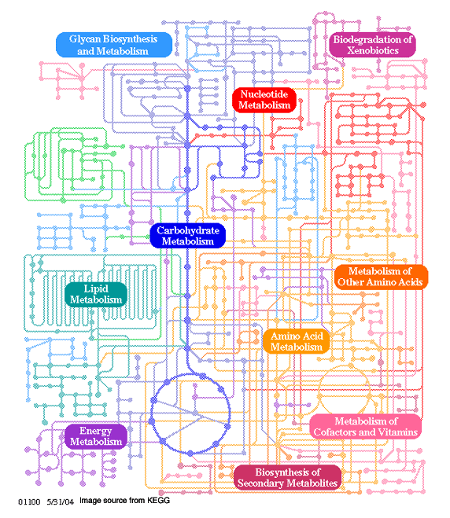
一、体内代谢途径形成一个整体
代谢网络（metabolic network）

Slide 6
（二）可调节性
内外环境不断变化
影响机体代谢
机体有精细的调节机制，调节代谢的方向和速度
适应环境的变化

Slide 7
饥饿
我
变
故
我
在
饱食
变
疾病
激素
药物
关键酶

Slide 8
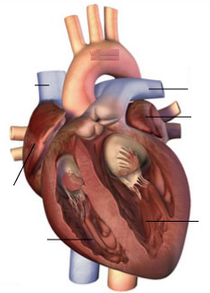
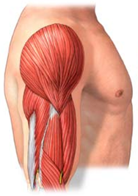
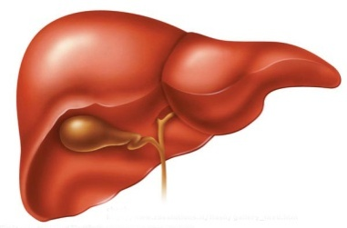
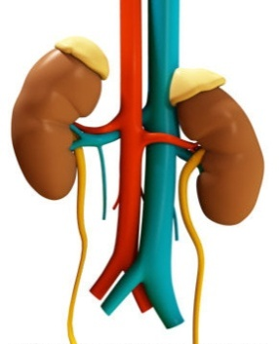
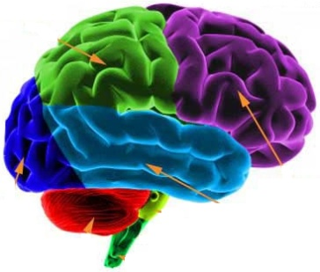
组织器官代谢是否保持不变？
糖
代
谢
饱 食
合成肝糖原
空 腹
分解肝糖原
饥 饿
糖异生
糖代谢在变化——维持血糖水平稳定

Slide 9
（三）代谢物均具有各自的代谢池
消化吸收
氧化分解
食物
肝糖原
非糖物质
CO₂+H₂O
合成
肝、肌糖原
分解
血糖
3.89-6.11 mmol / L
磷酸戊糖途径
其它糖
糖异生
转变
脂肪、aa

Slide 10
乙酰CoA代谢池的来源与去路
丙酮酸
永远
葡萄糖
CO₂+H₂O
饱食
脂肪酸
酮体
脂肪酸
乙酰CoA
脂肪
饱食
胆固醇
丙酮酸
蛋白质
饥饿
酮体

Slide 11
暗涌：每一刻都不同

Slide 12
人体代谢物数据库
Human Metabolome Database (HMDB)
收录 114,127 种代谢物
关联 5,702 种代谢相关蛋白
http://www.hmdb.ca/

Slide 13
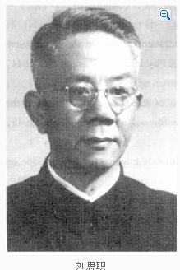
（四）代谢处于动态平衡
生者化，化又生
生化即化生
新必陈，陈乃谢
新陈恒代谢
刘思职
(1904-1983)
Notes:
刘思职(1904.3.15-1983.8.18)，出生于福建莆田仙游。生物化学家、免疫化学家，免疫化学的创始人之一。
1954年主编的《生物化学大纲》是我国第一部自编的中文生物化学教科书。

Slide 14
（五）ATP将分解代谢与合成代谢联系起来
ATP
释放能量
营养物分解
~P
氧化磷酸化
底物水平磷酸化
ADP
机械能(肌肉收缩)
渗透能(物质主动转运)
化学能(合成代谢)
电能(生物电)
热能(维持体温)
~P

Slide 15
（六）NADPH提供合成代谢所需的还原当量
磷酸戊糖途径
NADPH
乙酰CoA
脂酸、胆固醇
NADPH也是偶联分解代谢与合成代谢的特殊功能分子

Slide 16
代谢的整体性
网络
变化
局域
节点
能量
组
织
特
色
整
体
性
动
态
性
代
谢
池
ATP
货
币

Slide 17
二、物质代谢与能量代谢相互关联
三大营养物质均可氧化供能
糖类
脂肪
蛋白质
是否同时利用？
共同中间产物
乙酰CoA
TCA循环
NADH+H⁺
FADH₂
CO₂
共同最终代谢通路
氧化磷酸化
H₂O
ADP+Pi
ATP

Slide 18
以一种物质氧化供能为主
饥饿
脂肪
蛋白质(辅助能源)
脂肪酸
酮体
乙酰CoA
TCA
循环
饥饿 脂肪氧化供能
葡萄糖
蛋白质辅助供能
饱食
糖类
饱食 糖氧化供能

Slide 19
饥饿时蛋白质分解补充 TCA循环中间物
乙酰CoA
Asp
草酰乙酸
Arg
His
Pro
TCA循环
α- 酮戊二酸
Glu
Tyr
Pro
Val
Ile
Met
Thr
延胡索酸
琥珀酸

Slide 20
从能量供应的角度看，三大营养物质可以互相代替，并互相制约。
一般情况下，供能以糖、脂肪为主，并尽量节约蛋白质的消耗。
任一供能物质的代谢占优势，常能抑制和节约其他物质的降解。

Slide 21
NADPH增多
乙酰CoA和柠檬酸增多
糖分解代谢增强
＋
乙酰CoA羧化酶
脂酸合成增强
丙二酰CoA增多
脂酸分解抑制
肉碱脂酰转移酶I

Slide 22
ATP 增多
ATP/ADP 比值增高
脂肪分解增强
糖分解抑制
糖分解代谢限速酶

Slide 23
三、物质代谢的相互联系
糖可转变为脂肪和非必需氨基酸
氨基酸可转变为糖、脂质
脂肪(甘油除外)不能转变成糖和非必需氨基酸
糖和氨基酸为核苷酸合成提供原料

Slide 24
（一）糖代谢与脂质代谢的联系
1. 糖可转变为脂肪
合成糖原储存（肝、肌肉）
葡萄糖
乙酰CoA
脂肪酸
合成脂肪
（脂肪组织）
3-磷酸甘油

Slide 25
2. 脂肪的甘油部分能在体内转变为糖
葡萄糖
甘油激酶
甘油
α-磷酸甘油
肝、肾、肠
脂
肪
脂酸(偶数)
乙酰CoA
葡萄糖
丙酮酸脱氢酶复合体
催化反应不可逆

Slide 26
3. 脂肪的分解代谢受糖代谢的影响
饥饿、糖供应不足或糖代谢障碍时
脂肪大量动员
酮体生成增加
草酰乙酸相对不足
糖不足
高酮血症
氧化受阻

Slide 27
小 结
糖可转变为脂肪
脂肪绝大部分不可变为糖
甘油
甘油
乙酰CoA
脂肪酸
脂肪酸
乙酰CoA

Slide 28
（二）糖代谢与氨基酸代谢的联系
1. 大部分氨基酸脱氨基后，生成相应的α-酮酸，可转变为糖(Leu、Lys除外)。
如：
脱氨基
糖异生
丙氨酸
丙酮酸
葡萄糖
脱氨基
α-酮戊二酸
糖异生
谷氨酸
草酰
乙酸
葡萄糖

Slide 29
2. 糖代谢的中间产物可氨基化生成某些 非必需氨基酸
丙氨酸
葡萄糖
丙酮酸
天冬氨酸天冬酰胺
草酰乙酸

Slide 30
小 结
糖可转变为非必需aa
大多数 aa 可转变为糖
18
11
生酮
α-酮酸等
α-酮酸等

Slide 31
（三）脂质代谢与氨基酸代谢的联系
1. 氨基酸可以转变为脂肪
氨基酸
乙酰CoA
脂肪
2. 氨基酸可作为合成磷脂的原料
丝氨酸
磷脂酰丝氨酸
乙醇胺
脑磷脂
胆碱
卵磷脂

Slide 32
3. 脂肪的甘油部分可转变为非必需氨基酸的碳骨架
脂肪
甘油
3-磷酸甘油
糖酵解
丙酮酸
某些非必需氨基酸
－NH₂
其他α-酮酸

Slide 33
小 结
aa可转变为脂肪
脂肪绝大部分不可变为aa
α-酮酸
甘油
甘油
脂肪酸
α-酮酸
乙酰CoA
脂肪酸
乙酰CoA

Slide 34
（四）核苷酸代谢与糖、蛋白质代谢的联系
1. 氨基酸是体内合成核苷酸的重要原料
天冬氨酸
谷氨酰胺
甘氨酸
一碳单位
合成嘌呤
合成嘧啶
2. 磷酸核糖由磷酸戊糖途径提供

Slide 35
物质的相互联系
糖
脂肪
18
11
核酸
蛋白质
糖和脂质均不能代替蛋白质

Slide 36
蛋白质
核酸
葡萄糖或糖原
脂肪
氨基酸
核苷酸
G-6-P
甘油
脂肪酸
生糖氨基酸
R-5-P
磷酸丙糖
甘氨酸 天冬氨酸谷氨酰胺
酮体
胆固醇
生酮氨基酸
PEP
丙氨酸
丝氨酸
苏氨酸
色氨酸
甘氨酸 半胱氨酸
亮氨酸 赖氨酸
色氨酸★ 酪氨酸★
苯丙氨酸★
乙酰乙酰CoA
乙酰CoA
丙酮酸
亮氨酸
色氨酸★
苏氨酸★ 异亮氨酸★
草酰乙酸
柠檬酸
天冬氨酸天冬酰胺
TCA循环
苯丙氨酸酪氨酸
延胡索酸
异亮氨酸甲硫氨酸缬氨酸
苏氨酸
琥珀酰CoA
精氨酸 谷氨酰胺
组氨酸 脯氨酸
谷氨酸
α-酮戊二酸

Slide 37
第 二 节
代谢调节的主要方式
The Ways for Metabolic Regulation

Slide 38
代谢调节普遍存在于生物界，是生物进化过程中逐步形成的反应和适应。
进化程度愈高的生物其代谢途径越复杂，代谢调节方式亦愈复杂。
单细胞生物
主要通过细胞内代谢物浓度的变化，对酶的活性及含量进行调节，这种调节称为原始调节或细胞水平代谢调节。

Slide 39
高等生物 —— 三级水平代谢调节
细胞水平代谢调节
激素水平代谢调节
高等生物在进化过程中，出现了专司调节功能的内分泌细胞及内分泌器官，其分泌的激素可对其他细胞发挥代谢调节作用。
整体水平代谢调节
在中枢神经系统的控制下，或通过神经纤维及神经递质对靶细胞直接发生影响，或通过某些激素的分泌来调节某些细胞的代谢及功能，并通过各种激素的互相协调而对机体代谢进行综合调节。

Slide 40
一、细胞水平的代谢调节
• 细胞水平的代谢调节主要是酶水平的调节
细胞内酶呈隔离分布
代谢途径的速度、方向由其中的关键酶(key enzyme)决定
主要通过调节关键酶而实现

Slide 41
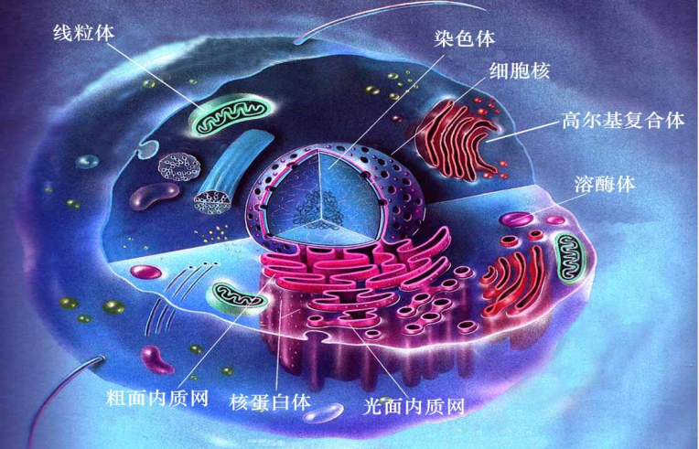
（一）细胞内酶的区域化分布

Slide 42
催化各代谢途径的酶被细胞内部广泛的膜系统分隔，呈区域化分布
相互有关的酶往往组成一个多酶体系，分布于特定的亚细胞部位
既避免各代谢途径间的相互干扰，又可通过控制代谢物穿过膜的速度而调节代谢

Slide 43
多酶体系在细胞内的分布
多酶体系 | 分 布 | 多酶体系 | 分 布
核酸合成 | 细胞核 | 脂肪酸β氧化 | 细胞质、线粒体
蛋白质合成 | 内质网、细胞质 | 酮体合成 | 线粒体
糖酵解 | 细胞质 | 脂肪酸合成 | 细胞质
磷酸戊糖途径 | 细胞质 | 胆固醇合成 | 内质网、细胞质
糖原合成 | 细胞质 | 磷脂合成 | 内质网
糖异生 | 细胞质、线粒体 | 尿素合成 | 细胞质、线粒体
三羧酸循环 | 线粒体 | 多种水解酶 | 溶酶体
氧化磷酸化 | 线粒体 | 血红素合成 | 细胞质、线粒体

Slide 44
（二）关键酶
关键酶具有以下特点：
① 活性最小，常常催化代谢途径的第一步或者分支点上的反应；催化反应的速度决定整个代谢途径的总速度，故又称限速酶(limiting velocity enzyme)；
② 催化单向反应或非平衡反应，它的活性决定整个代谢途径的方向；
③ 这类酶活性除受底物控制外，还受多种代谢物或效应剂的调节。

Slide 45
重要代谢途径中的关键酶
代谢途径
关键酶
糖酵解
已糖激酶
磷酸果糖激酶-1
丙酮酸激酶
丙酮酸氧化脱羧
丙酮酸脱氢酶复合体
柠檬酸合酶
异柠檬酸脱氢酶
α-酮戊二酸脱氢酶复合体
三羧酸循环

Slide 46
（续表）
代谢途径
关键酶
磷酸戊糖途径
6-磷酸葡萄糖脱氢酶
糖原分解
糖原磷酸化酶
糖原合成
糖原合酶
糖异生
丙酮酸羧化酶
磷酸烯醇式丙酮酸羧激酶
果糖-1,6-二磷酸酶
葡萄糖-6-磷酸酶

Slide 47
（续表）
代谢途径
关键酶
脂肪酸分解
肉碱脂酰转移酶I
脂肪酸合成
乙酰CoA羧化酶
胆固醇合成
HMG辅酶A还原酶
尿素合成
CPS-I
精氨酸代琥珀酸合成酶
嘌呤核苷酸合成
PRPP合成酶
PRPP酰胺转移酶
嘧啶核苷酸合成
CPS-II、 PRPP合成酶

Slide 48
• 代谢调节主要是通过对关键酶活性的调节而实现的。
活性调节——快速
别构调节
(allosteric regulation)
化学修饰调节
(chemical regulation)
含量调节——迟缓

Slide 49
（三）酶活性的调节
1. 酶的别构调节
小分子化合物与酶分子活性中心以外的某一部位以非共价键特异结合，引起酶蛋白分子构象变化，从而改变酶的活性，这种调节称为酶的别构调节或变构调节。

Slide 50
被调节的酶称为别构酶或变构酶 (allosteric enzyme)
使酶发生变构效应的物质，称为别构效应剂
(allosteric effector)
• 别构激活剂(allosteric activator)
——引起酶活性增加的别构效应剂。
• 别构抑制剂(allosteric inhibitor)
——引起酶活性降低的别构效应剂。

Slide 51
别构调节的机制
催化亚基（部位）
别构酶
调节亚基（部位）
底物、终产物
其他小分子代谢物
别构效应剂：

Slide 52
别构效应剂 + 酶的调节亚基
疏松
紧密
酶的构象改变
亚基聚合
亚基解聚
酶分子多聚化
酶的活性改变
（激活或抑制 ）

Slide 53
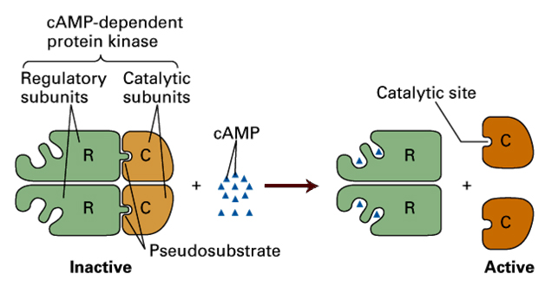
蛋白激酶A的别构调节

Slide 54
别构调节的特点：
酶活性的改变通过改变酶的分子构象而实现；
酶的构象变化仅涉及非共价键的变化；
调节酶活性的因素为代谢物；
不消耗能量；
无放大效应。

Slide 55
别构调节的生理意义
① 代谢终产物反馈抑制 (feedback inhibition) 反应途径中的酶，使代谢物不致生成过多
乙酰CoA
丙二酰CoA
乙酰CoA羧化酶
长链脂酰CoA

Slide 56
② 使能量得以有效利用，不致浪费
ATP
+
–
糖原合酶
糖原磷酸化酶
促进糖的储存
抑制糖的氧化

Slide 57
③ 使不同的代谢途径相互协调
三羧酸循环活跃
柠檬酸↑
ATP↑
+
－
乙酰辅酶A
羧化酶
异柠檬酸脱氢酶
促进脂酸的合成
抑制三羧酸循环

Slide 58
2. 酶的化学修饰调节
在其他酶的催化下，酶蛋白肽链上某些氨基酸残基的侧链发生可逆的共价修饰(covalent modification)，从而引起酶活性改变，这种调节称为酶的化学修饰或共价修饰调节。

Slide 59
化学修饰调节的主要方式
磷酸化 - - - 去磷酸
乙酰化 - - - 脱乙酰
甲基化 - - - 去甲基
腺苷化 - - - 脱腺苷
SH 与 – S — S – 互变

Slide 60
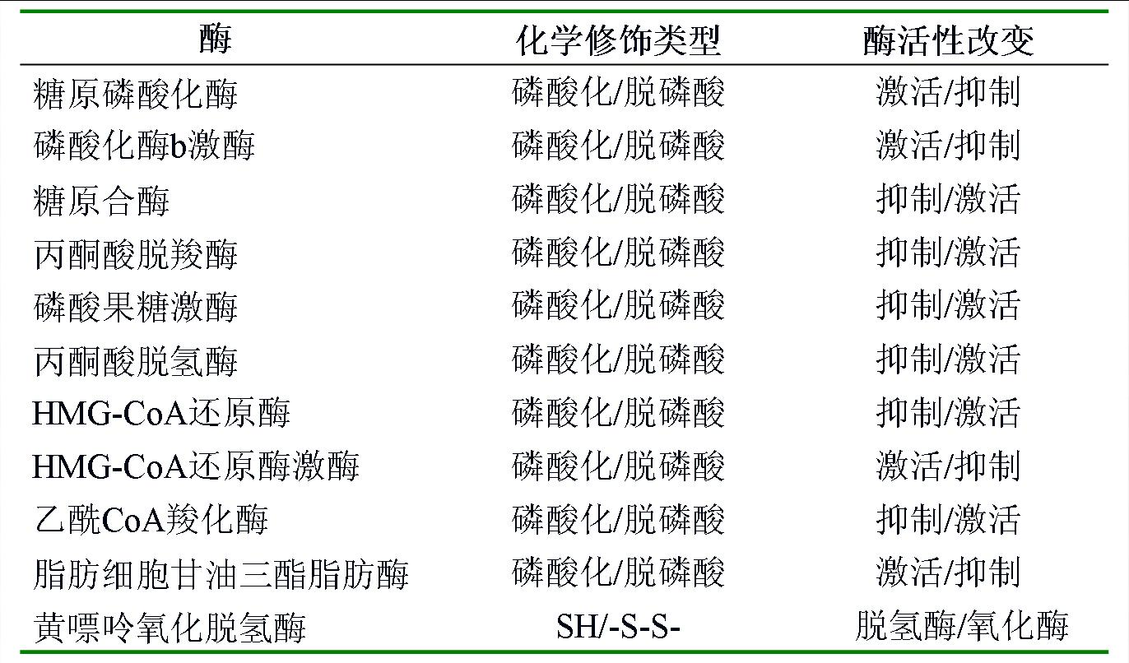
化学修饰对酶活性的调节

Slide 61
酶蛋白分子中丝氨酸、苏氨酸及酪氨酸的羟基是磷酸化修饰的位点。
酶的磷酸化与脱磷酸反应是不可逆的，分别由蛋白激酶（protein kinase）及磷蛋白磷酸酶(protein phosphatase) 催化完成。

Slide 62
ATP
ADP
蛋白激酶
Thr
Ser
Tyr
Thr
Ser
Tyr
-OH
-O-PO₃²⁻
磷蛋白磷酸酶
酶蛋白
磷酸化的酶蛋白
Pi
H₂O
酶的磷酸化与脱磷酸化

Slide 63
化学修饰调节的特点
酶具有无活性（或低活性）和有活性（或高活性）两种形式；
酶蛋白的共价修饰是可逆的酶促反应（两种不同的酶催化）；
受激素信号调节，具有级联放大效应，效率高；
消耗能量；
磷酸化与脱磷酸是最常见的方式。

Slide 64
同一个酶可同时受别构调节和化学修饰调节
别构调节是细胞的基本调节方式
化学修饰调节是高效的调节方式

Slide 65
（四）酶含量的调节
1. 酶蛋白合成的调节
加速酶编码基因表达，从而使酶蛋白合成增加的化合物称为诱导剂(inducer)
减慢酶编码基因表达，从而使酶蛋白合成减少的化合物称为阻遏剂(repressor)
诱导剂或阻遏剂可在转录或翻译水平影响酶蛋白的生物合成
调节效应出现缓慢，但作用持续时间较长

Slide 66
常见的诱导或阻遏方式
Ⅰ 底物对酶合成的诱导
Ⅱ 产物对酶合成的阻遏
Ⅲ 激素对酶合成的诱导
Ⅳ 药物对酶合成的诱导

Slide 67
Ⅰ底物对酶合成的诱导
底物诱导酶的合成，在生物界是普遍存在现象。
举例
当鼠饲料中酪蛋白含量从8%增至70%，则鼠肝中精氨酸酶的活性可增加2-3倍；
在食物消化吸收后，血中多种氨基酸的浓度增加，可以诱导催化氨基酸分解代谢的多种酶如苏氨酸脱水酶和酪氨酸转氨酶等的合成；这种诱导作用对于维持体内游离氨基酸浓度的相对恒定有一定的生理意义。
Notes:
受酶催化的底物常常可以诱导该酶的合成，此现象在生物界普遍存在。
高等动物体内，因有激素的调节作用，底物诱导作用不如微生物体内重要，但是,某些代谢途径中的关键酶也受底物的诱导调节。
例如，若鼠的饲料中酪蛋白含量从8%增至70%，则鼠肝中的精氨酸酶的活性可增加20倍。在食物消化吸收后，血中多种氨基酸的浓度增加，氨基酸浓度的增加又可以诱导氨基酸分解酶体系中的关键酶，如苏氨酸脱水酶和酪氨酸转氨酶等酶的合成。这种诱导作用对于维持体内游离氨基酸浓度的相对恒定有一定的生理意义。

Slide 68
Ⅱ 产物对酶合成的阻遏
代谢反应的终产物不但可通过别构调节直接抑制代谢体系中关键酶的活性，有时还可阻遏这些酶的合成。
举例
ALA合酶是血红素生物合成的关键酶，它的合成受高铁血红素的反馈阻遏
HMG-CoA还原酶是胆固醇生物合成的关键酶， 它的合成受胆固醇的反馈阻遏
Notes:
HMG CoA还原酶是胆固醇生物合成的关键酶，它的合成受胆固醇的反馈阻遏。
但这种反馈阻遏只在肝脏和骨髓中发生，肠粘膜中胆固醇的合成似乎不受这种反馈调节的影响。因此摄食大量胆固醇，浆胆固醇仍有升高的危险。

Slide 69
Ⅲ 激素对酶合成的诱导
激素是高等动物体内影响酶合成的最重要的调节因素
举例
糖皮质激素能诱导一些氨基酸分解代谢中的酶和糖异生途径关键酶的合成
胰岛素能诱导糖酵解和脂肪酸合成途径中的关键酶的合成

Slide 70
Ⅳ 药物对酶合成的诱导
很多药物和毒物可诱导肝细胞微粒体中单加氧酶或其他一些药物代谢酶的合成，从而促进药物本身或其他药物的代谢，产生耐药现象
举例
长期服用苯巴比妥的病人，会因苯巴比妥诱导生成过多的单加氧酶而使苯巴比妥药效降低；
氨甲喋呤治疗肿瘤时，也可因诱导叶酸还原酶的合成而使原来剂量的氨甲喋呤不足而出现药物失效。
Notes:
很多药物和毒物可促进肝细胞微粒体中单加氧酶或其他一些药物代谢酶的诱导合成，从而促进药物本身或其他药物的代谢失活，这对防止药物或毒物的中毒和累积有着重要的意义。其作用的本质，也属于底物对酶合成的诱导作用。另一方面,它也会因此而导致出现耐药现象。如，

Slide 71
2. 酶蛋白降解的调节
通过改变酶蛋白分子的降解速度来调节酶的含量
溶酶体的非依赖ATP途径
—— 释放蛋白水解酶，降解蛋白质
蛋白酶体的依赖泛素及ATP的途径
—— 泛素识别、结合蛋白质；
蛋白酶体降解蛋白质
通过降解酶蛋白来调节酶的含量，远不如酶的诱导和阻遏重要。

Slide 72
酶调节方式的比较
调节方式 | 调节物质 | 酶分子变化 | 特点及生理意义
别构调节 | 别构效应剂可以是 酶的底物、产物或 其他小分子物质 | 效应剂通过非共价键 与酶的调节亚基(部位)结合，引起酶分子 构象改变 | 不消耗ATP，可防止 产物堆积和能源浪费，作用快
化学修饰调节 | 激素等调节因子 | 酶分子发生 共价键变化 | 消耗少量ATP， 作用快，有放大效应，经济高效，可满足应激
酶数量调节 | 诱导剂、阻遏剂， 可以是激素、药物、底物及终产物 | 酶蛋白数量增加 或减少 | 耗能多，调节效应 出现慢但维持长久， 除去调节物质后仍可 保持调节效应一段时间

Slide 73
二、激素对物质代谢的调节
激素作用机制
内、外环境改变
器官或细胞分泌激素
激素与靶细胞上的受体结合
靶细胞产生生物学效应，适应内外环境改变
调节关键酶活性（化学修饰）或含量(诱导或阻遏）

Slide 74
激素分类
按激素受体在细胞的部位不同，分为：
Ι 膜受体激素
Ⅱ 胞内受体激素

Slide 75
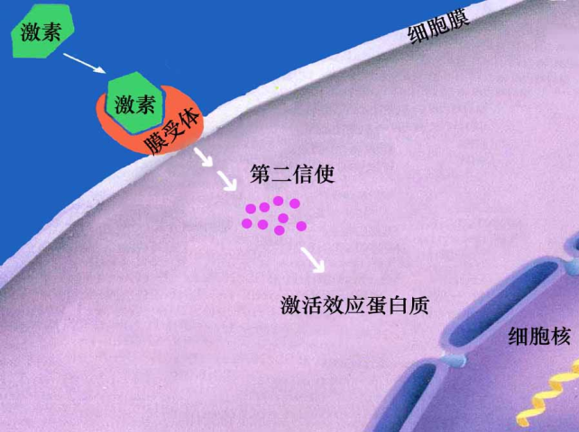
激素作用方式
1. 膜受体激素的作用方式

Slide 76
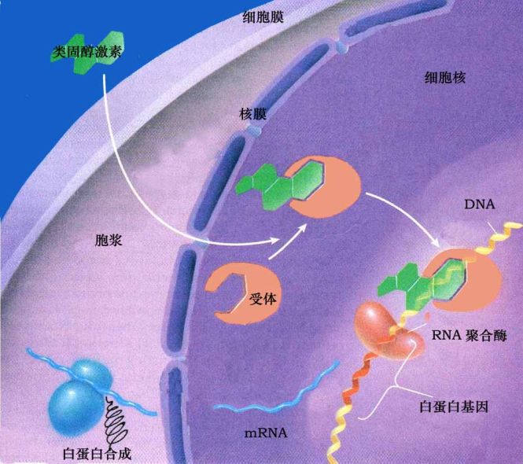
2. 胞内受体激素的作用方式

Slide 77
三、整体水平的代谢调节
中枢神经系统的调节
直接影响体内各器官的功能
通过神经-体液途径控制内分泌腺，使激素的分泌保持协调和相对平衡

Slide 78
中枢神经细胞
神经递质
下丘脑
＋
短反馈
－
长反馈
腺垂体
－
－
＋
超短
反馈
靶内
分泌腺
－
下丘脑-垂体-靶内分泌腺轴

Slide 79
（一）饱食状态下的代谢调节
饱食
血糖、血脂、氨基酸↑
胰岛素分泌增加
胰高血糖素分泌减少
以葡萄糖为主要能源
以合成代谢为特征
（合成糖原及甘油三酯）

Slide 80
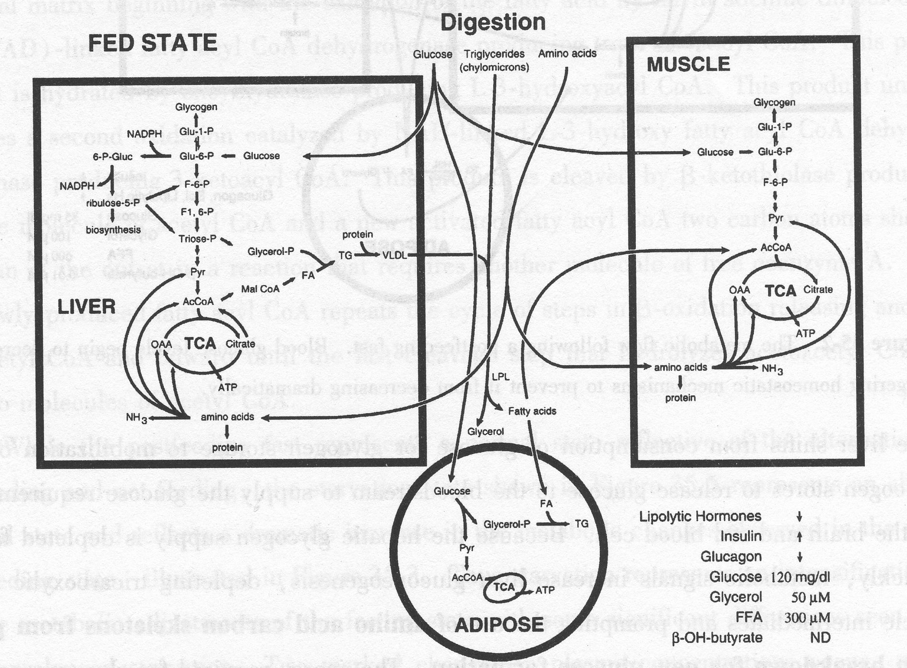
饱食时的代谢变化

Slide 81
不同膳食状态下的代谢不同
高糖饮食
胰岛素明显升高
胰高血糖素降低
糖原及甘油三酯合成
血糖↑↑↑
肝糖原分解
糖异生
甘油三酯分解
酮体合成
高脂饮食
胰岛素降低
胰高血糖素升高
肝糖原分解
糖异生
甘油三酯合成
高蛋白饮食
胰岛素中度升高
胰高血糖素升高

Slide 82
（二）空腹状态的代谢
禁食12小时以上
血 糖 ↓
胰岛素分泌减少
胰高血糖素分泌增加
肝糖原分解↓
糖异生↑
脂肪动员↑

Slide 83
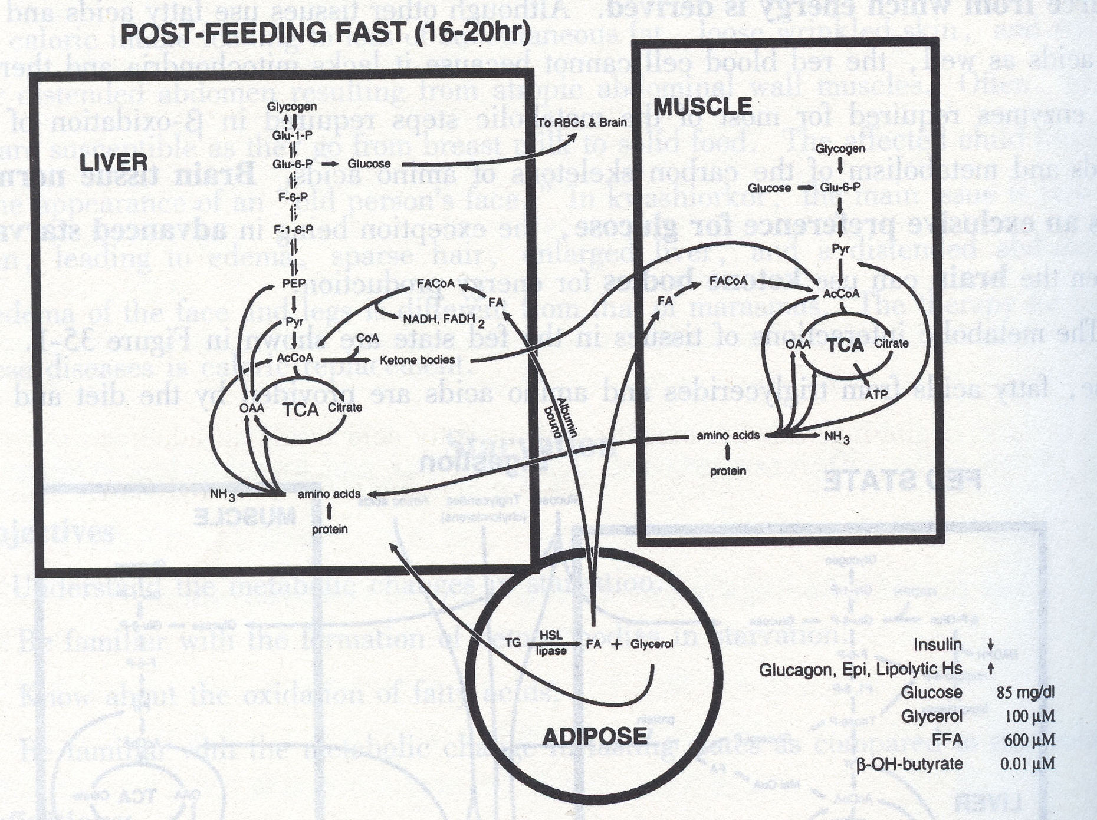
空腹时的代谢变化

Slide 84
（三）饥饿状态的代谢
1. 短期饥饿（禁食1~3天）
血糖↓、甘油和脂肪酸↑、氨基酸↑
胰岛素分泌极少
胰高血糖素分泌增加
葡萄糖利用减少，糖异生增加
脂肪酸和酮体利用增加
以分解代谢为特征
（脂肪和蛋白质分解）

Slide 85
糖代谢变化
（1）各种组织对葡萄糖的利用普遍降低
（2）糖异生作用增强
速度：肝脏糖异生速度约为150克/天；
原料：30%来自乳酸，10%来自甘油，其余60%来自氨基酸。
场所：饥饿初期肝脏是糖异生的主要场所，约占80%，小部份（约20%）则在肾皮质中进行。

Slide 86
脂代谢变化
——脂肪动员加强且酮体生成增多
血浆甘油和游离脂肪酸含量升高，脂肪组织动员出的脂肪酸约25%在肝脏生成酮体；
脂肪酸和酮体成为心肌、骨骼肌和肾皮质的重要燃料，一部分酮体可被大脑利用。

Slide 87
蛋白质代谢变化
——肌肉蛋白质分解加强
蛋白质分解增强出现略迟；
蛋白质分解释放入血的氨基酸量增加；
肌肉蛋白质分解的氨基酸大部份转变为丙氨酸和谷氨酰胺释放入血循环。

Slide 88
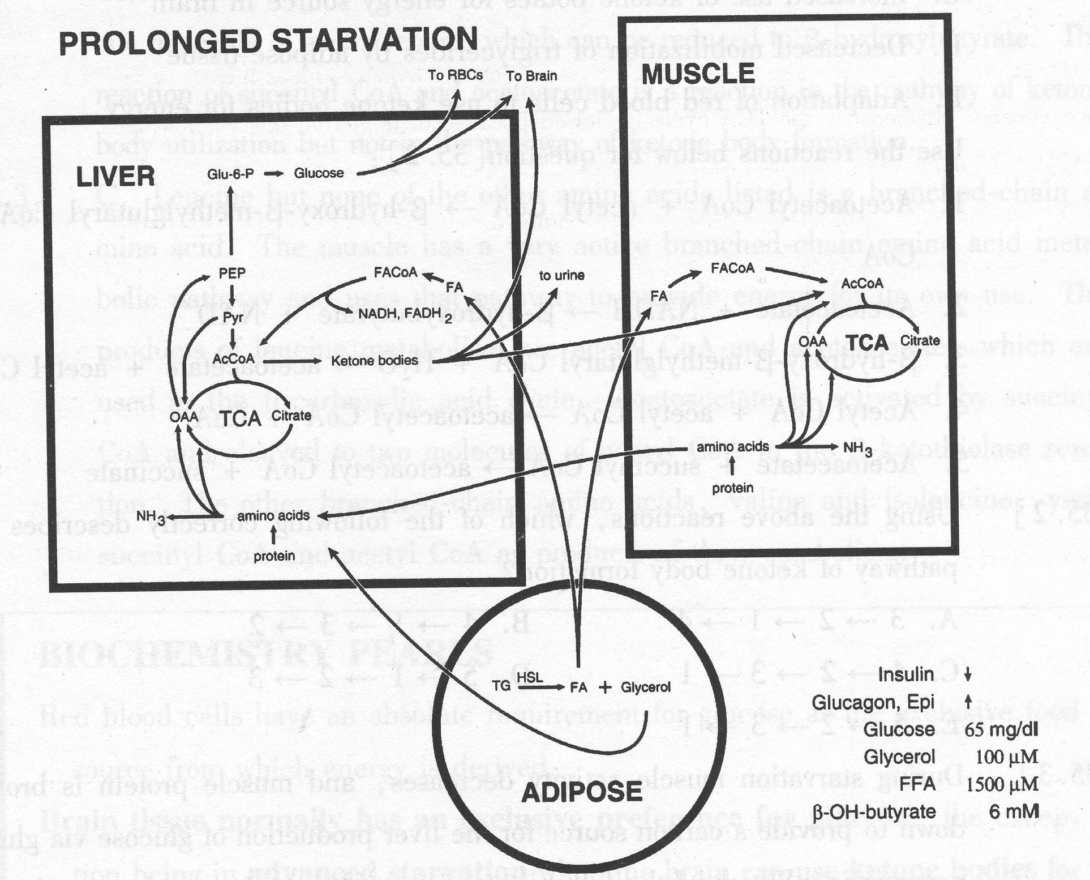
饥饿时的代谢变化

Slide 89
2. 长期饥饿时的代谢
（1）脂代谢变化
脂肪动员进一步加强
脑组织利用酮体增加
（2）蛋白质代谢变化
蛋白质分解减少，负氮平衡改善
（3）糖代谢变化
肝脏糖异生作用减少，肾糖异生增强
糖异生的主要原料为乳酸、甘油

Slide 90
饥饿时的燃料代谢
燃料的交换与消耗 | 24小时燃料的生成与消耗的克数
 | 饥饿3天 | 饥饿40天
大脑对燃料的消耗
葡萄糖 | 100 | 40
酮体 | 50 | 100
其他器官利用葡萄糖 | 50 | 40
燃料的动员
脂肪组织脂解作用 | 180 | 180
肌肉蛋白质分解 | 75 | 20
肝燃料的输出
葡萄糖 | 150 | 40
酮体 | 150 | 150

Slide 91
（四）应激状态的代谢调节
应激(stress)指人体受到一些异乎寻常的刺激，如创伤、剧痛、冻伤、缺氧、中毒、感染及剧烈情绪波动等所作出一系列反应的“ 紧张状态 ”。

Slide 92
应激时机体整体反应
交感神经兴奋
肾上腺髓质及皮质激素分泌增多
胰高血糖素、生长激素增加，
胰岛素分泌减少
以血糖↑、脂肪动员↑、蛋白质分解↑为特征的分解代谢

Slide 93
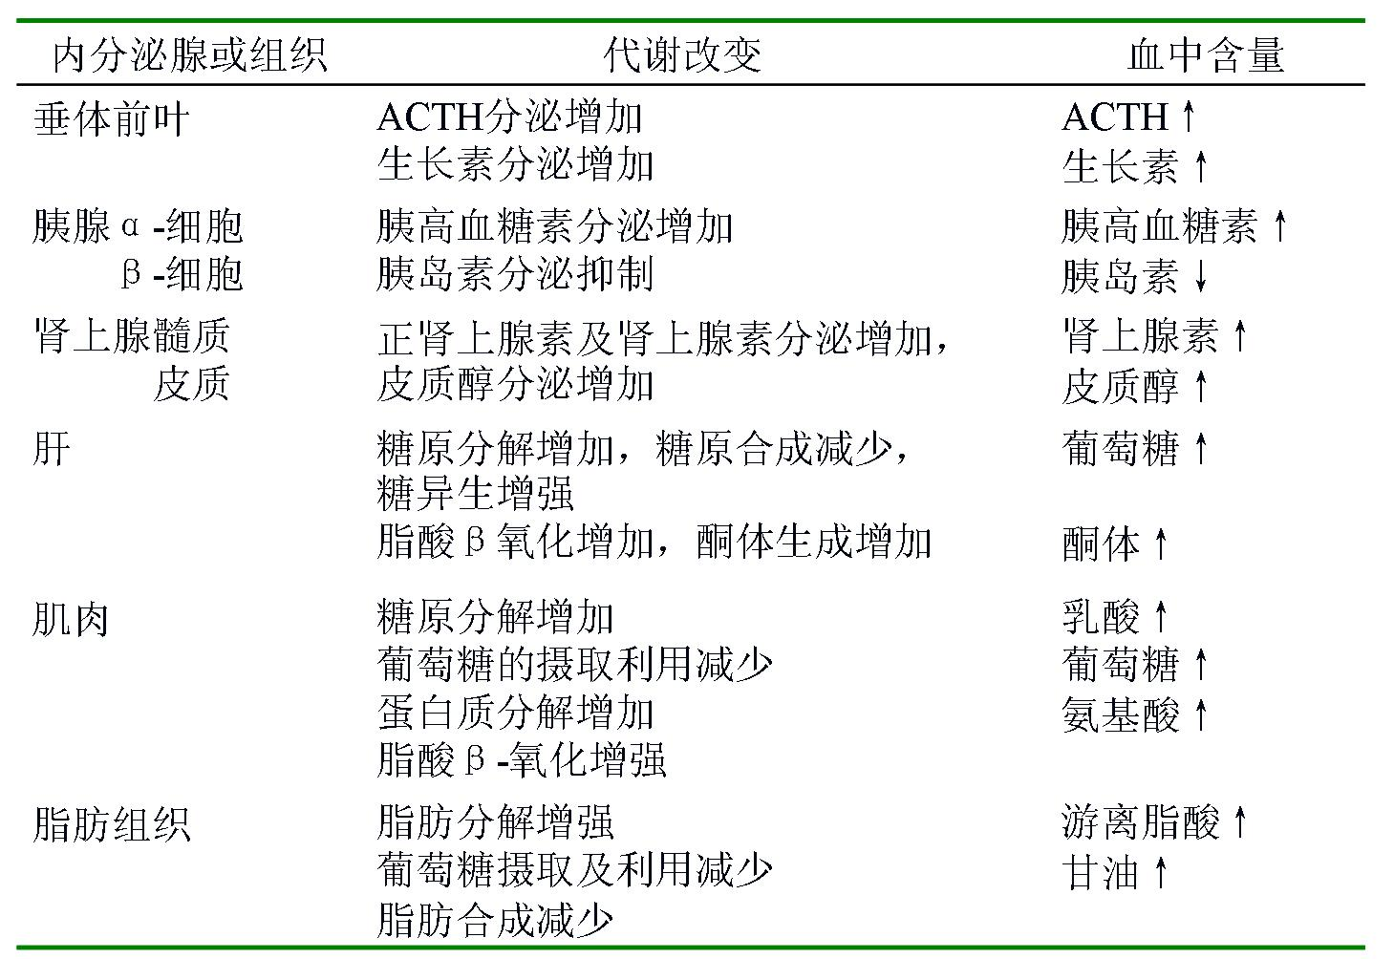
应激时机体的代谢改变

Slide 94
应激时，三大营养物质的代谢变化均趋向分解代谢加强、合成代谢受到抑制，以帮助机体渡过“紧急状态”。
若应激状态持续时间较长，则会导致机体因消耗过多而出现三大营养物质代谢的紊乱。

Slide 95
（五）肥 胖
肥胖是多种因素引起进食行为和能量代谢调节紊乱的结果。
诊断肥胖常用标准是体重指数（body mass index, BMI), BMI=体重 (kg)/身高² (m²)。
正常：18.5 ≤ BMI ≥24
超重： 24 < BMI > 28
肥胖：BMI ≥ 28

Slide 96
肥胖的类型
单纯性肥胖
体质性肥胖 ：青少年期多见的肥胖，主要 由于脂肪细胞数量增加所致。
获得性肥胖：成人因营养过剩引起的肥胖，主要由于脂肪细胞体积增加，也有数量增加。
继发性肥胖症
某些神经、内分泌疾病引起。

Slide 97
1．体重的调节机制
体重的控制机制主要通过神经-体液调节，维持正常食欲、进食和能量消耗的平衡。
刺激食欲的激素有饥饿素(ghrelin)、神经肽Y (neuropeptide Y，NPY)等 。
抑制食欲的激素包括胰岛素，瘦蛋白(leptin)，胆囊收缩素(cholecystokinin, CCK)和α-促黑素细胞激素(α-melanocyte-stimulating hormone, α-MSH)等。
Notes:
饥饿素即生长激素释放肽

Slide 98
肥胖的形成
抑制食欲激素功能障碍
刺激食欲激素功能增强
进食增多 > 能量消耗
脂肪蓄积
脂肪合成↑
分解↓
脂连蛋白缺陷
肥胖
胰岛素耐受
Notes:
脂连蛋白作为一种胰岛素超敏化激素(An Insulin–sensitizing Hormone),可以促进骨骼肌细胞的脂肪酸氧化和糖吸收,明显加强胰岛素的糖原合成作用,抑制肝脏的脂肪酸合成及糖异生,是机体的脂质代谢和血糖稳态的调控网络中的重要调节因子.
肥胖和2型糖尿病在不同种族人群中与低血浆脂联素浓度相关,表明低脂联素血症较之肥胖症和葡萄糖耐受与胰岛素抵抗和高胰岛素血症的关系更为密切。

Slide 99
2．肥胖的代谢变化
肥胖者常表现胰岛素抵抗和糖脂代谢的紊乱
高胰岛素血症是肥胖的重要特征，也是促进肥胖形成的重要因素。
肥胖者常可表现胰岛素抵抗和高胰岛素血症。
肥胖者糖代谢表现异常——高血糖
肥胖者也存在脂代谢异常——高血脂

Slide 100
3．肥胖对健康的危害
代谢综合征(Metabolic Syndrome, MS) ：
以肥胖、高血压、胰岛素耐受及血脂异常等为主要临床表现的症候群 。
表现为引发心脑血管病、2型糖尿病的多种代谢危险因素在同一个体内集结的状态。而超重和肥胖在MS发生、发展中起着决定性的作用。

Slide 101
第 三 节
体内重要组织和器官的代谢特点
Metabolic Characteristics of Important Tissues & Organs

Slide 102
各组织、器官代谢各具特色
结构不同
不同的
组织、器官
代谢途径不同
功能各异
酶系的种类含量不同

Slide 103
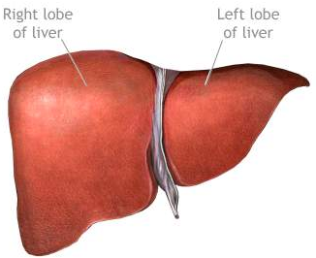
一、肝脏
机体物质代谢的中枢；
在糖、脂质、蛋白质、维生素及激素代谢中均具有独特而重要的作用。
如：
肝在糖代谢中的作用
合成、储存糖原
分解糖原生成葡萄糖，释放入血
糖异生的主要器官
——肝是维持血糖稳定的重要器官
Notes:
糖在肝脏内的生理功能主要是保证肝细胞内核酸和蛋白质代谢，促进肝细胞的再生及肝功能的恢复。(1)通过磷酸戊糖循环生成磷酸戊糖，用于RNA的合成；(2)加强糖原生成作用，从而减弱糖异生作用，避免氨基酸的过多消耗，保证有足够的氨基酸用于合成蛋白质或其它含氮生理活性物质。 肝细胞中葡萄糖经磷酸戊糖通路，还为脂肪酸及胆固醇合成提供所必需的NADPH。通过糖醛酸代谢生成UDP

Slide 104
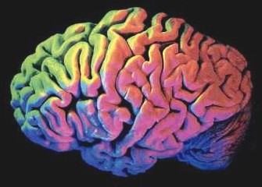
二、大脑
耗能大，耗氧多；
葡萄糖为主要能源；
不能利用脂肪酸，葡萄糖供应不足时，利用酮体
特有的游离氨基酸含量谱——Glu含量最多
Notes:
大脑与血液之间可进行氨基酸交换，脑中游离氨基酸主要是Asp，Glu，Gln，GABA，NAA（N-乙酰天冬氨酸），以谷氨酸含量最多
N -乙酰天门冬氨酸(N -acetylaspartate, NAA)是神经元损伤严重程度的一项生化指标。卒中后缺血脑组织NAA下降表明神经元代谢紊乱。现已证实,NAA和乳酸对卒中后缺血半暗带的判定,对急性卒中的治疗和预后的判断均有重要意义。功能磁共振,尤其是磁共振波谱分析 (magneticresonancespectroscopy, MRS)技术,可无创性提供脑组织的代谢变化。检测N 乙酰天门冬氨酸 (N ace tylaspartate, NAA)能进一步了解卒中后的病理生理学改变。

Slide 105
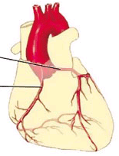
三、心脏
游离脂酸
酮体
乳酸
葡萄糖
以有氧氧化供能为主；
优先以脂肪酸为燃料产生ATP，能量依次以消耗脂肪酸、酮体、乳酸、葡萄糖等能源物质提供

Slide 106
四、骨骼肌
合成、储存糖原；
通常以氧化肌糖原、脂肪酸为主要供能方式； 剧烈运动时，以糖无氧氧化为主；
不同骨骼肌产能方式不同
红肌耗能多，以有氧氧化供能
白肌耗能少，以糖无氧氧化供能

Slide 107
五、脂肪组织
能量储存库
餐后多余的营养物质以脂肪的形式储存于脂肪组织；
饥饿时将脂肪分解成脂肪酸和甘油入血，供机体其他组织利用。

Slide 108
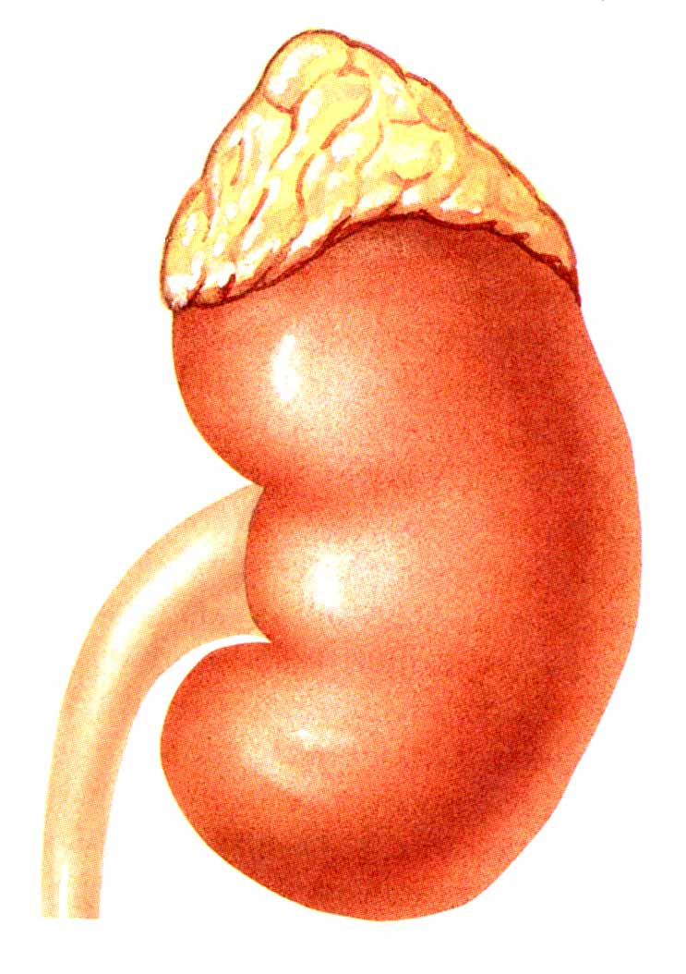
六、肾 脏
也可进行糖异生和生成酮体；
肾髓质主要由糖无氧氧化供能；肾皮质主要由脂肪酸、酮体有氧氧化供能。

Slide 109
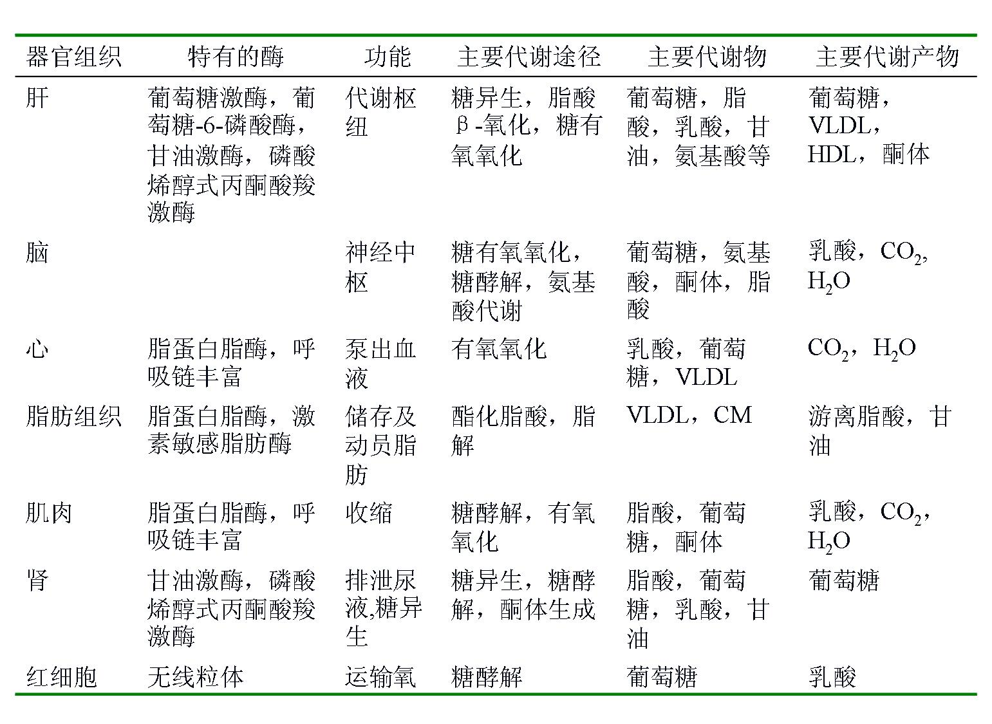
重要组织器官代谢特点

Slide 110
西医综合大纲
物质代谢的特点和相互联系，组织器官的 代谢特点和联系。
代谢调节(细胞水平、激素水平及整体调节)。

